Slide 1
Федеральное государственное бюджетное
образовательное учреждение образования
«Национальный исследовательский Мордовский
государственный университет им. Н.П. Огарева»
(ФГБОУ ВО «МГУ им. Н.П. Огарёва»)
«РАЗВИТИЕ СИСТЕМЫ МАТЕРИАЛЬНОГО СТИМУЛИРОВАНИЯ РАБОТНИКОВ АО «МОРДОВСКАЯ ИПОТЕЧНАЯ КОРПОРАЦИЯ»
Автор работы: Крайнова Н.А.
Руководитель работы:
канд.эконом.наук, доц. Черкасова О.В.

Slide 2
ИССЛЕДОВАНИЕ
Объект
Система материального стимулирования АО «Мордовская ипотечная корпорация»
Цель
Анализ системы материального стимулирования работников
Разработка практических рекомендаций по развитию системы материального стимулирования работников
Методы:
системный анализ
структурный анализ
сопоставление и сравнение
Практическая значимость
Разработка мероприятий по развитию системы материального стимулирования
Эффективность
Рост производительности труда
Улучшение экономических показателей

Slide 3
МОТИВАЦИЯ ПЕРСОНАЛА
Мотивация – это сознательный выбор личностью определенного типа поведения
Стимулирование – это целенаправленное воздействие на личность, создание условий для действий.
Виды мотивации :
-материальная мотивация -нематериальная мотивация
система мотивации разрабатывается с учетом особенностей каждого сотрудника компании
Виды стимулирования:
- бонусы и премии - повышение квалификации - бесплатное обучение - льготы - подарки - социальный пакет

Slide 4
ГЛАВНЫЕ ЗАДАЧИ СИСТЕМЫ МОТИВАЦИИ
- добиться роста уровня общей эффективности деятельности предприятия за счет его кадрового потенциала, кадровых ресурсов, высокой производительности труда работников;
- подтолкнуть сотрудника на максимальное использование его физического и интеллектуального потенциала.
- воздействовать на формирование трудового поведения сотрудников, ориентированное на осуществление целей предприятия;
необходимо разрабатывать и внедрять мотивационные программы

Slide 5
Акционерное общество
«Мордовская ипотечная
корпорация»
АО «МИК» создано 19.12.2001
Основным видом деятельности является строительство многоквартирных жилых домов и объектов инженерной инфраструктуры. В настоящее время Общество занимает лидирующее положение в строительной отрасли Республики Мордовия.
Оценена эффективность применяемых методов материального стимулирования
Проведён анализ организационно-хозяйственной деятельности АО «МИК»
Разработаны предложения по совершенствованию системы материального стимулирования
Выявлены проблемы и установлены предпосылки для выработки мер усовершенствования
Главным акционером Общества является Республика Мордовия в лице Государственного комитета имущественных и земельных отношений Республики Мордовия, доля которой в Уставном капитале составляет 97,25 %.

Slide 6
ОРГАНЫ УПРАВЛЕНИЯ АО «МИК»
Органами управления АО «Мордовская ипотечная корпорация» являются:
Генеральный директор
Совет директоров
Высший орган управления
Общее собрание акционеров
Органом контроля за финансово-хозяйственной деятельностью Общества является Ревизионная комиссия Общества

Slide 7
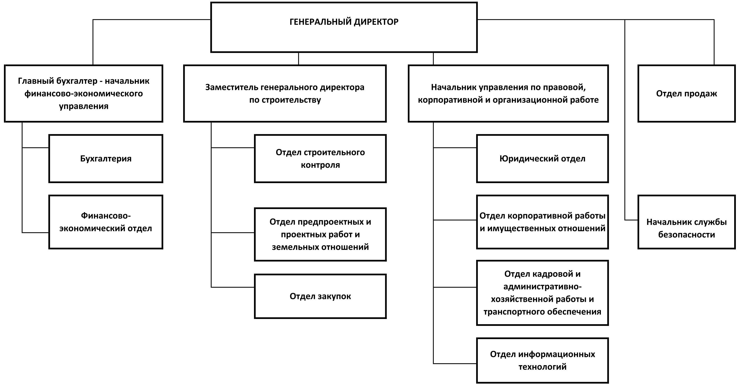
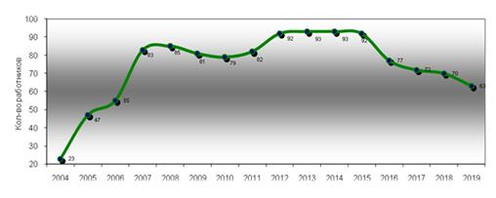
ОРГАНИЗАЦИОННАЯ СТРУКТУРА
Динамика численности работников АО «МИК» за 2002-2019 г.г.

Slide 8
ВИДЫ НЕМАТЕРИАЛЬНОГО СТИМУЛИРОВАНИЯ: ОБУЧЕНИЕ
В 2019 году в рамках внутреннего и внешнего
обучения организовано:
- проведение вебинаров с АО «ДОМ.РФ» по вопросам текущей деятельности и дальнейших перспектив сотрудничества;
- проведение online обучения сотрудников отдела продаж специалистами Центра управления продажами компании ООО «Маркетинг-консультант»;
- повышение квалификации сотрудников по работе с информационно-правовыми системами «Консультант-Плюс» и «Гарант», бухгалтерской справочной системой «Система Главбух»;
- посещение семинаров «Учет в строительстве»;
- обучение и проверка знаний по охране труда;
- обучение по программе подготовки должностных лиц и специалистов ГО и РСЧС;
- обучение по программе пожарно-технического минимума работников

Slide 9
Виды нематериального стимулирования: PR-мероприятия
Традиционно совместно с коллективом проводятся мероприятия:
- «Поздравление с Днем защитника Отечества», - «Поздравление с Международным женским днем», - «Поздравление с Днем строителя», - «Поздравление с Новым годом».

Slide 10
МАТЕРИАЛЬНОЕ СТИМУЛИРОВАНИЕ
В Обществе разработано и внедрено Положение об оплате труда и премировании работников.
Премирование работников осуществляется в результате оценки выполнения показателей премирования.
Система оплаты труда и материального стимулирования в Обществе
включает в себя:
месячные должностные оклады;
надбавки (доплаты) к должностным окладам;
вознаграждение за выслугу лет;
ежемесячная премия,
премия по итогам работы за квартал, премия по итогам работы за год;
единовременные премии;
единовременные вознаграждения
к юбилеям;
материальная помощь.

Slide 11
Показатели эффективности финансово-хозяйственной деятельности Общества для целей премирования
- выполнение ежеквартального плана выполнения СМР нарастающим итогом с начала года, выполнение ежеквартального плана ввода жилья нарастающим итогом с начала года;
- выполнение ежеквартального плана продаж по итогам работы за квартал;
- выполнение ежеквартального плана поступления прочих собственных поступлений (статьи собственных поступлений: платежи по займам и закладным на балансе АО «МИК»;
- получение положительного финансового результата за отчетный период;
- отсутствие случаев причинения убытков Обществу в результате предъявления обоснованных претензий проверяющих, контролирующих, надзорных органов за нарушения действующего законодательства при осуществлении Обществом предусмотренных Уставом видов деятельности.
- выполнение годового плана ввода жилья;
- выполнение годового плана СМР;
- выполнение годового плана продаж;
- получение положительного финансового результата за отчетный период.
-выполнение ежемесячного плана выполнения СМР;
-выполнение ежемесячного плана продаж (пообъектно);
-выполнение ежемесячного плана поступления прочих собственных поступлений.
Месяц
Квартал
Год

Slide 12
Эффективность системы материального стимулирования в АО «МИК»
Динамика средней заработной платы без учета премий
Показатель | 2017 г. (руб.) | 2018 г. (руб.) | 2019 г. (руб.) | Отклонение
 |  |  |  | Абс. отклонение, тыс. руб. 2018 г. к 2017 г. | Темп прироста, % | Абс. отклонение, тыс. руб. 2019 г. к 2018 г. | Темп прироста, %
Заместитель генерального директора/главный бухгалтер/начальник управления | 37 456 | 37 961 | 37 474 | 0,505 | 1,35 | -0,487 | -1,28
Начальники отделов | 27 351 | 27 480 | 28 271 | 0,129 | 0,47 | 0,791 | 2,88
Заместители начальников отделов | 24 734 | 24 890 | 23 386 | 0,156 | 0,63 | -1,504 | -6,04
Главные специалисты | 21 816 | 22 693 | 22 756 | 0,877 | 4,02 | 0,063 | 0,28
Ведущие специалисты | 16 717 | 17 484 | 17 708 | 0,767 | 4,59 | 0,224 | 1,28
Старшие специалисты | 11 798 | 12 977 | 13 153 | 1,179 | 9,99 | 0,176 | 1,36
Специалисты | 11 300 | - | 11 270 | -11,3 | -100 | 11,27 | -
Менеджер по продажам недвижимости | 12 798 | 20 690 | 14 158 | 7,892 | 61,67 | -6,532 | -31,57

Slide 13
Эффективность системы материального стимулирования в АО «МИК»
Динамика повышения заработной платы (ФОТ)
Показатель | 2018 г. |  |  | 2019 г. |  |  | Отклонение
 | Постоянная часть (руб.) | Переменная часть (премия) (руб.) | Итого (руб.) | Постоянная часть (руб.) | Переменная часть (премия) (руб.) | Итого (руб.) | Абсолютное отклонение, тыс. руб. 2019 г. к 2018 г. | Темп прироста, %
Заместитель генерального директора/ главный бухгалтер/ начальник управления | 1 252 704 | 2 043 631 | 3 298 335 | 1 236 636 | 2 399 282 | 3 635 918 | 337,583 | 10,23
Начальники отделов | 2 418 272 | 3 808 474 | 6 226 746 | 2 487 846 | 4 779 481 | 7 267 327 | 1 040,581 | 16,71
Заместители начальников отделов | 547 601 | 760 731 | 1 408 332 | 467 729 | 932 371 | 1 400 100 | -8,232 | 0,58
Главные специалисты | 3 744 358 | 5 663 127 | 9 407 485 | 3 554 457 | 6 820 758 | 10 375 215 | 967 730 | 10,29
Ведущие специалисты | 4 039 001 | 6 204 052 | 10 243 052 | 2 727 041 | 6 030 269 | 8 757 310 | -1 485,742 | -14,50
Старшие специалисты | 142 754 | 240 832 | 383 586 | 144 678 | 293 551 | 438 229 | 54,643 | 14,25
Специалисты | - | - | - | 157 777 | 207 563 | 365 340 | 365,340 | -
Менеджер по продажам Недвижимости | 389 943 | 725 108 | 1 115 051 | 538 022 | 1 288 433 | 1 826 455 | 711,404 | 63,80

Slide 14
Эффективность системы материального стимулирования в АО «МИК»
МЕТОДИКА АНКЕТИРОВАНИЯ
Результаты опроса работников АО «МИК»:
В опросе участвовало 21 работник предприятия (84% от среднесписочной численности), из которых 13 сотрудников и 8 руководителей подразделений и выше.
- только чуть более половины сотрудников считают действующую систему оплаты труда эффективной и 19% считают ее неэффективной;
- только 57% опрошенных считают, что выполняемые объемы работы влияют на размер оплаты труда.
- более 80% работников компании считают, что материальное стимулирование влияет на эффективность их работы
более 50% считают, что справедливая система материального стимулирования является важнейшей характеристикой работы;

Slide 15
SWOT-анализ АО «МИК»
СТРАТЕГИЯ СТРОИТЕЛЬСТВА ЖИЛЬЯ СТАНДАРТНОГО ТИПА | ВОЗМОЖНОСТИ Перспективы развития в новых законодательных условиях 2. Участие в государственных программах, например, по расселению из ветхого жилья 3. Клиенты компании – многочисленный средний и ниже среднего уровня жизни класс жителей республики | УГРОЗЫ 1. Появление на рынке строительства МКД новых конкурентов 2. Недостаточное качество выполнения строительно-монтажных работ 3. Появление клиентов (покупателей) с невысоким уровнем доходов, желающих любыми способами получить уменьшение стоимости приобретенного жилья (в том числе путем предъявления претензий по качеству приобретенного жилья)
СИЛЬНЫЕ СТОРОНЫ 1. Выручка компании растет темпами выше темпов инфляции 2. Доступные цены 3. Профессиональный штат | 1. Усилить конкурентную позицию за счет высококвалифицированных кадров 2. Повысить лояльность персонала возможно посредством улучшения системы управления и системы материального стимулирования | Ухудшение экономической ситуации в стране, инфляция, снижение доходов 2. Не полная удовлетворенность персонала заработной платой и системой мотивации (материальной и моральной) 3. Напряженный социально -психологический климат в коллективе, связанный с возможным принятием решения по оптимизации численности/штата сотрудников
СЛАБЫЕ СТОРОНЫ Компания имеет невысокий уровень платежеспособности и финансовой устойчивости из-за высокой кредиторской задолженности 2. Имеющая формальный характер система материальной мотивации персонала 3. Напряженный социально- психологический климат 4. Отсутствие карьерного роста среди младшего и среднего звена | Совершенствовать систему премирования работников 2. Оптимизировать систему премирования менеджеров по продажам недвижимости 3. Оптимизировать организационную культуру (мероприятия по совершенствованию внутрифирменной социальной политики, укрепление корпоративного духа) | 1 Значительная угроза, что связано с необходимостью принятия решения по оптимизации затрат, в том числе по оптимизации численности/штата сотрудников 2. Рост затрат на организационно-штатные мероприятия, связанные с предполагаемым сокращением численности/штата 3. Потеря высококвалифицированных работников

Slide 16
SWOT-анализ АО «МИК»
Перечисленные в анализе ориентиры развития можно структурировать по следующим направлениям:
1)Необходимо оптимизировать систему премирования менеджеров по продажам, предложив более справедливый механизм премирования.
2) Необходимо совершенствовать систему материального стимулирования работников, в том числе разработать механизм ухода от формального премирования, а также способы и методы учета и контроля достижения результатов работы.
3)Необходимо проводить работу над развитием организационной культуры (мероприятий по совершенствованию внутрифирменной социальной политики, укрепление корпоративного духа работников).

Slide 17
Предложения по совершенствованию системы материальной мотивации
Предлагаемые изменения в существующей системе материального стимулирования:
- необходимо максимально оцифровать показатели результативности деятельности структурных подразделений, что позволит объективно, на основе оперативных данных оценивать результативность их деятельности;
- необходимо разработать новые критерии для оценки деятельности менеджеров по продажам недвижимости с установлением корректирующих коэффициентов при наличии независящих от работы менеджера по продажам объективных факторов роста продаж.
- необходимо внедрение автоматизированной системы учета и контроля выполнения структурными подразделениями и работниками функциональных обязанностей;
- необходимо разработать механизм оценки степени выполнения работником функциональных обязанностей на основе объективных данных о качестве и сроках выполнения работ;

Slide 18
ERP – автоматизированная система управления предприятием
Разработка программного продукта (ERP – автоматизированная система управления предприятием) с целью минимизации затрат времени на получение достигаемого результата.
Внедрение ERP-системы обеспечит учет и контроль выполнения структурными подразделениями и отдельными сотрудниками функциональных обязанностей и оперативных задач, стоящих перед ними.
Ориентировочные затраты на внедрение ERP-системы составят 4 000 тыс. руб.
Мероприятия | Стоимость, тыс. руб.
Закупка программного продукта – ERP-системы | 1 000
Внедрение, интеграция ERP - системы | 2 250
Адаптация рабочего места и обучение персонала | 750
Всего: | 4 000

Slide 19
Социальная эффективность внедряемых изменений:
Важнейшим итогом проводимых изменений будет достижение их социальной эффективности за счет следующего:
- будет повышена материальная заинтересованность работников в результативности как индивидуального, так и коллективного труда в целом;
- справедливое премирование работников Общества за результаты работы и высокие достижения улучшит социально-психологический климат, повысит позитивность оценки работниками деятельности менеджмента организации;
- повысится лояльность сотрудников по отношению к организации.
- будет достигнута социальная справедливость в результате применения более объективных мер материального стимулирования менеджеров по продажам;
- в результате повышения уровня ответственности за выполняемую работу повысится уровень удовлетворенности работников собственным трудом;

Slide 20
Успешное функционирование и конкурентоспособность любой организации зависит от заинтересованности работников в активной, эффективной деятельности. Именно человек является главным ресурсом любой организации.
Предлагаемые меры положительно повлияют на трудовую деятельность работников организации, повысив их заинтересованность в результатах работы, что, в конечном итоге, позволит повысить эффективность деятельности Общества.
Премирование работников, зависящее от реального вклада каждого работника в общие результаты, позволяет реагировать на определенные достижения работника, оценивать его непосредственный трудовой вклад.

Slide 21
СПАСИБО ЗА ВНИМАНИЕ!

